Slide 1
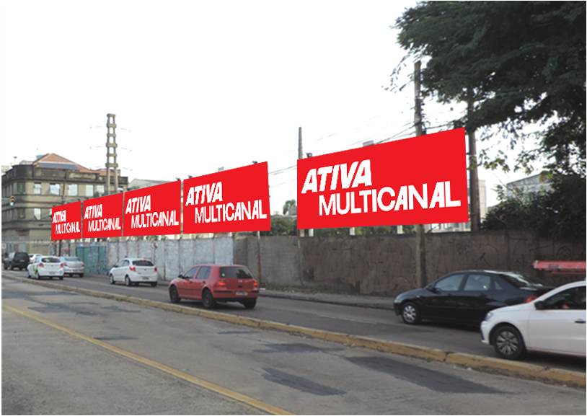
OUTDOOR
Porto Alegre/RS
Av. Farrapos x Rua Dr. João Inácio
Bairro: Floresta
Formato: 9 x 3 m
Número/disposição da(s) tabuleta(s)
018884 | 018885 | 018886 | 018887 | 018888
REFERÊNCIAS
Trensurb
Hotéis
Caminho para Shopping Total
Rota para o Centro
POTENCIAL DE IMPACTOS MENSAIS: 2.721.611
*Empresa Pública de Transportes e Circulação (EPTC/2016)

